Slide 1
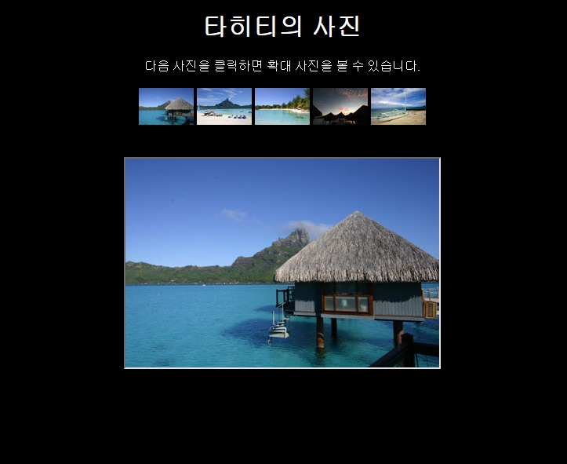
Html연습
다음과 같이 웹에 출력이 되도록 작성하라.

Slide 2
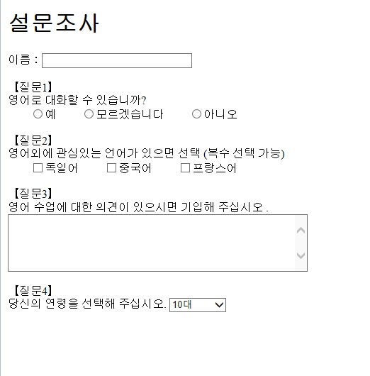
Html연습
다음과 같이 웹에 출력이 되도록 작성하라.

